Slide 1
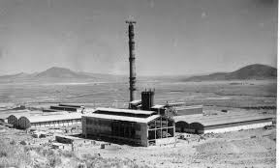
Decisiones de localización
Estudio de la localización
Lugar que permita el máximo rendimiento del proyecto

Slide 2
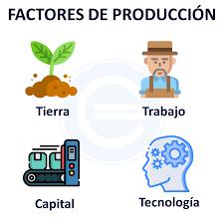
Decisiones de localización
Estudio de la localización
Se debe tomar en cuenta los factores técnicos, legales, tributarios, sociales

Slide 3

Decisiones de localización
Estudio de la localización
Tomar en cuenta las motivaciones personales del empresario

Slide 4
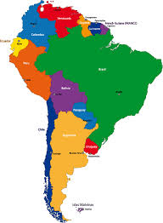
Decisiones de localización
Estudio de la localización
Macrolocalización

Slide 5
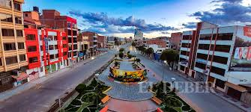
Decisiones de localización
Estudio de la localización
Microlocalización

Slide 6

Decisiones de localización
Estudio de la localización
Medios de transporte

Slide 7

Decisiones de localización
Estudio de la localización
Captar mano de obra especializada

Slide 8

Decisiones de localización
Estudio de la localización
Servicios básicos (Luz, agua, comunicaciones, etc)

Slide 9

Decisiones de localización
Estudio de la localización
Tratamiento de deshechos

Slide 10
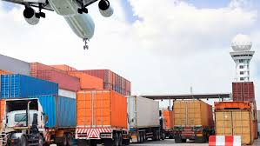
Decisiones de localización
Factores de localización
Medios y costos de transporte

Slide 11

Decisiones de localización
Factores de localización
Disponibilidad y costo de mano de obra

Slide 12
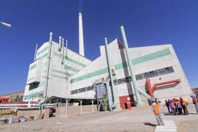
Decisiones de localización
Factores de localización
Cercanía de las fuentes de abastecimiento

Slide 13

Decisiones de localización
Factores de localización
Factores ambientales

Slide 14
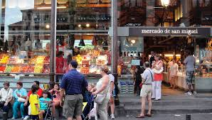
Decisiones de localización
Factores de localización
Cercanía del mercado

Slide 15
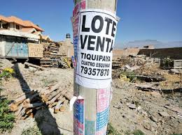
Decisiones de localización
Factores de localización
Costo y disponibilidad de terrenos

Slide 16
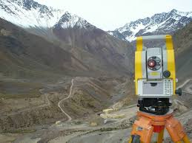
Decisiones de localización
Factores de localización
Topografía de suelos

Slide 17

Decisiones de localización
Factores de localización
Estructura impositiva y legal

Slide 18
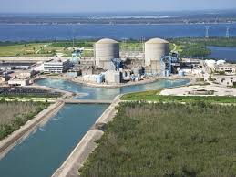
Decisiones de localización
Factores de localización
Disponibilidad de agua, energía y otros suministros

Slide 19

Decisiones de localización
Factores de localización
Comunicaciones

Slide 20
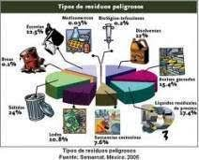
Decisiones de localización
Factores de localización
Posibilidad de desprenderse de desechos

Slide 21
Decisiones de localización
Gracias
Ing. Alvaro Rodrigo Lara Valdivia

